Slide 1
.
Взаимодействие электромагнитных волн с веществом.

Slide 2
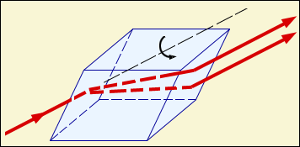
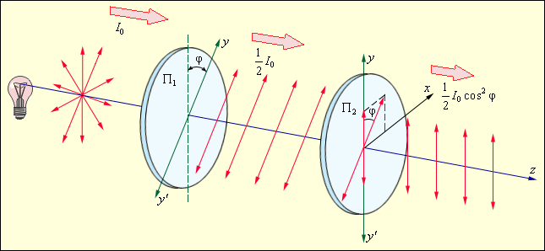
.
Поляризация света

Slide 3
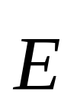
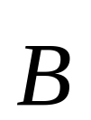
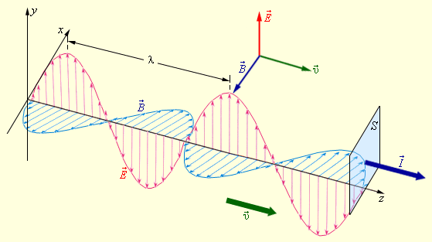
.
Cвет – это электромагнитные волны, в которых векторы и перпендикулярны друг другу и лежат в плоскости, перпендикулярной направлению распространения волны. Векторы колеблются в одинаковых фазах.

Slide 4

.
Во всех процессах взаимодействия света
с веществом основную роль играет электрический
вектор напряженности электрического поля,
поэтому его называют световым вектором.
Свет представляет собой суммарное электромагнитное излучение множества независимо излучающих атомов. Поэтому все ориентации светового вектора будут равновероятны. Такой свет называется естественным (а). Если при распространении электро- магнитной волны световой вектор сохраняет свою ориентацию, такую волну называют линейно-поляризованной или плоско-поляризованной. Поляризованным светом называется свет, в котором направления колебания вектора Е каким-либо образом упорядочены (б). Плоскополяризованный свет — свет, в котором вектор колеблется в одной, проходящей через луч плоскости (в). Эта плоскость называется плоскостью поляризации.

Slide 5
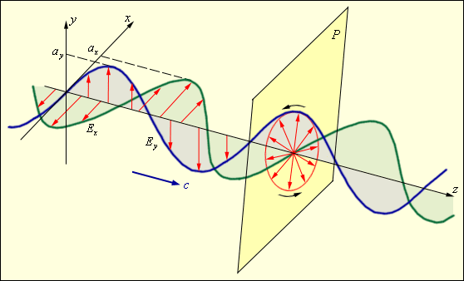
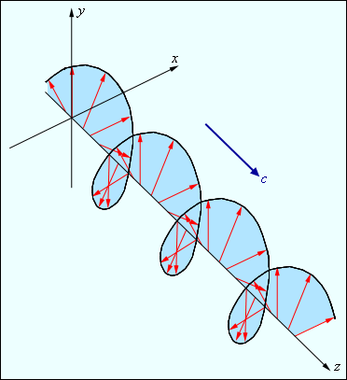
.
Если вдоль одного и того же направления распространяются две монохроматические волны, поляризованные в двух взаимно перпендикулярных плоскостях, то в результате их сложения в общем случае возникает эллиптически-поляризованная волна.
Электрическое поле
в эллиптически-поля-
ризованной волне.

Slide 6
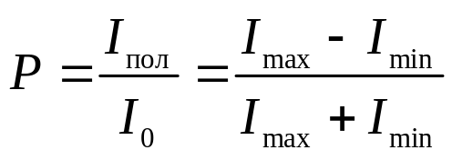
.
Чтобы из естественного света получить поляризованный,
луч надо пропустить через устройство, называемое
поляризатором П1. Определить, является ли свет поляризованным, можно с помощью анализатора П2.
Степень поляризации:
где Imax и Imin – максимальное и минимальное значения интенсивности света, прошедшего через поляризатор, которые можно измерить с помощью анализатора.

Slide 7
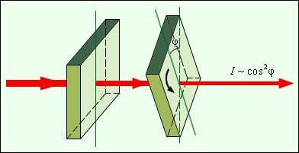
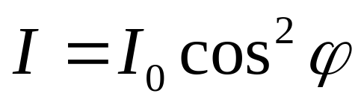
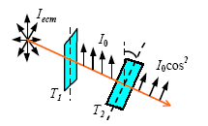
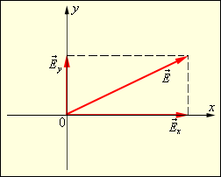
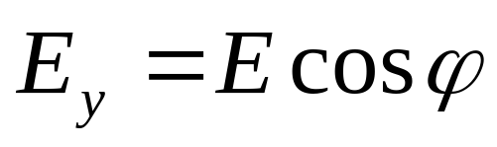
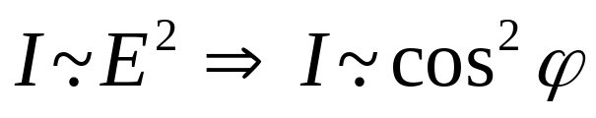
Закон Малюса
для идеального поляризатора:.
φ
φ
φ

Slide 8
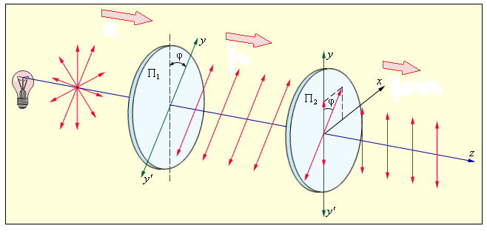

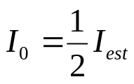
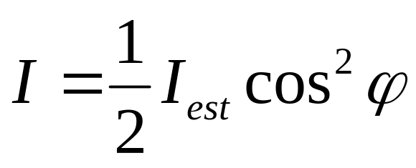
.
.При прохождении естественного света через поляризатор интенсивность его уменьшается в 2 раза.

Slide 9
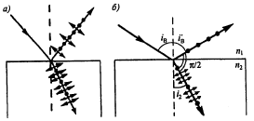
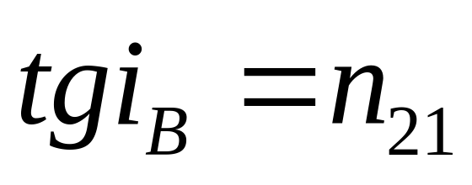
Закон Брюстера.
Если естественный свет падает на границу раздела двух диэлектриков, то отраженный и преломленный лучи являются частично поляризованными
Если угол падения равен углу Брюстера, который определяется соотношением
,
то отраженный луч
является плоскополяризованным.

Slide 10
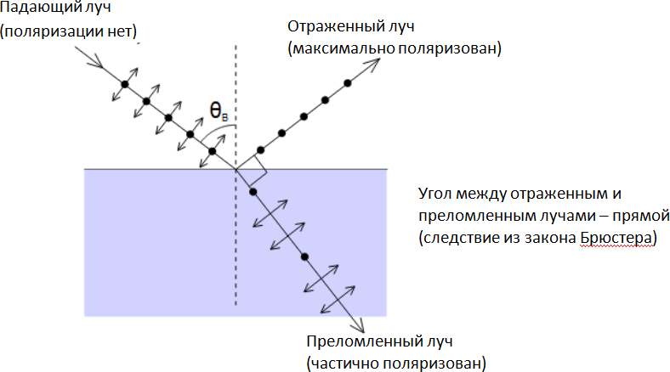
.
.

Slide 11
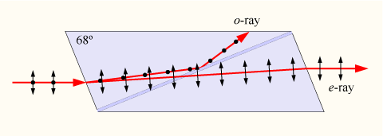
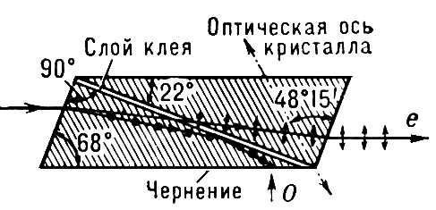
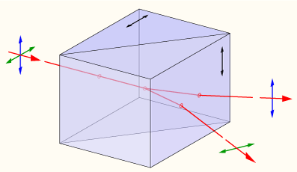
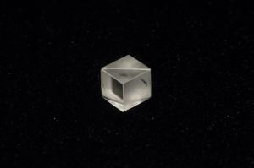
Поляризационные призмы и поляроиды.
Призма Николя.
Призма Волластона

Slide 12
Поляроиды
Существуют кристаллы, в которых один из лучей, обыкновенный или необыкновенный, поглощается сильнее другого. Это явление называется дихроизмом. К таким веществам, в частности, относится кристалл турмалина. В нем обыкновенный луч полностью поглощается на длине около 1 мм. Дихроичные кристаллы приобрели ещё большее значение с изобретением поляроидов. Это тонкие плёнки из целлулоида, в которые вкраплены кристаллики дихроичного вещества.

Slide 13
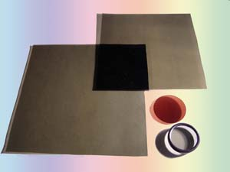
.
Примером может служить плёнка с использованием герапатита- двоякопреломляющего вещества с очень сильно выраженным дихроизмом в области видимого света. Такая плёнка толщиной около 0,1 мм полностью поглощает обыкновенные лучи в видимой области спектра.
Преимущество поляроидов перед приз-
мами – возможность изготовлять их с
площадями поверхностей до нескольких
квадратных метров.
Однако степень поляризации у мно-
гих из них неодинакова по спектру,
а зависит от длины волны.
Кроме того, их меньшая по сравнению с призмами прозрачность
(приблизительно 30%) в сочетании с небольшой термостойкостью не
позволяет использовать поляроиды в мощных световых потоках.
Поляроиды применяются, например, для защиты от ослепляющего
действия солнечных лучей и фар встречного автотранспорта.

Slide 14
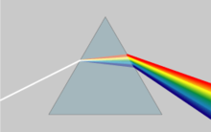
Дисперсия света
Дисперсия света – зависимость показателя преломления n вещества от частоты ν (длины волны λ) света. Сущностью явления дисперсии является неодинаковая скорость распространения лучей света c различной длиной волны в прозрачном веществе — оптической среде (тогда как в вакууме скорость света всегда одинакова, независимо от длины волны и следовательно цвета). Обычно чем больше частота волны, тем больше показатель преломления среды и меньше ее скорость света в ней:
у красного цвета максимальная скорость в среде и минимальная степень преломления,
у фиолетового цвета минимальная скорость света в среде и максимальная степень преломления.

Slide 15
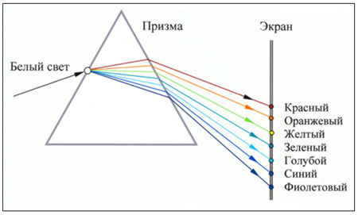
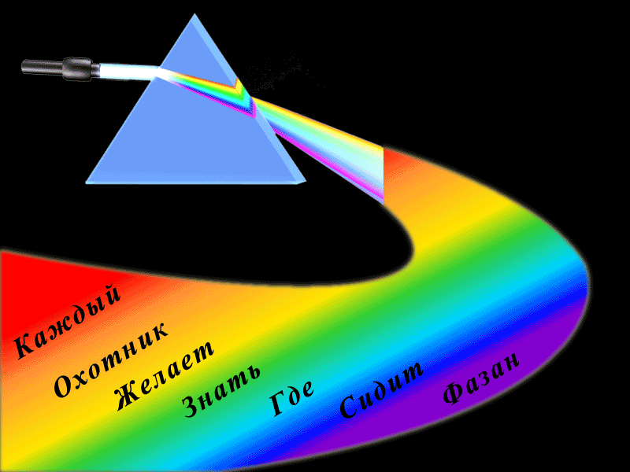
.
.

Slide 16
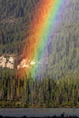

.
Дисперсией объясняется факт появления радуги после дождя (точнее тот факт, что радуга разноцветная, а не белая)

Slide 17
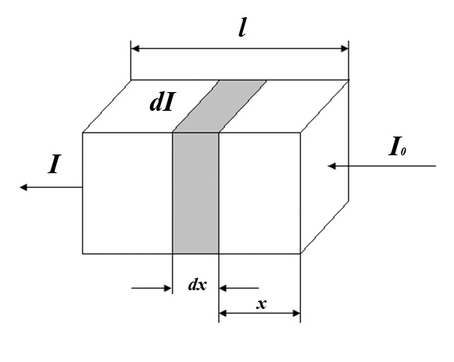
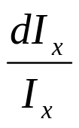
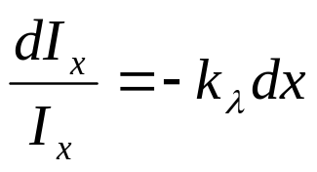
Поглощение света
Одним из процессов взаимодействия света с веществом является процесс поглощения света.
Закон поглощения света.
В 1729 году французский физик
Пьер Бугер установил, что относи-
тельное изменение интенсивности
света в каждом слое dx
не зависит от интенсивности и
пропорционально толщине
этого слоя:
здесь kλ – коэффициент пропорциональности,
а минус соответствует уменьшению интенсивности.

Slide 18
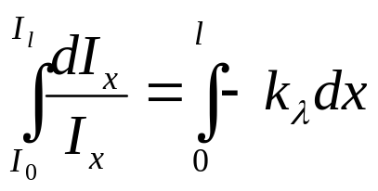
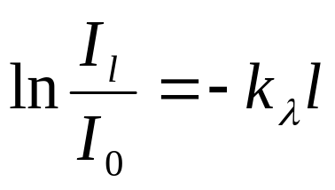
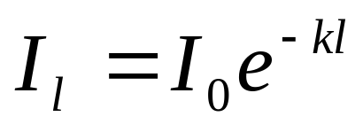
.
Для вычисления полного поглощения света в слое вещества конечной толщины l следует это выражение проинтегрировать, взяв в левой части пределы от I0 до Il, а в правой – от 0 до l, соответственно:
Выражение (3) называется законом Бугера, где величина k – коэффициент поглощения. Коэффициент поглощения вещества имеет размерность [L ] ( в системе СИ коэффициент поглощения измеряется в м ) и характеризует такую толщину слоя любого вещества, которое ослабляет интенсивность проходящего через него монохроматического излучения в е раз.
(1)
(2)
(3)
-1
-1

Slide 19
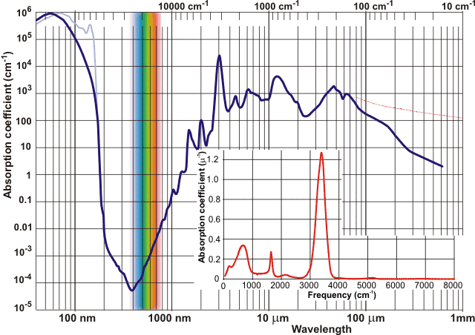
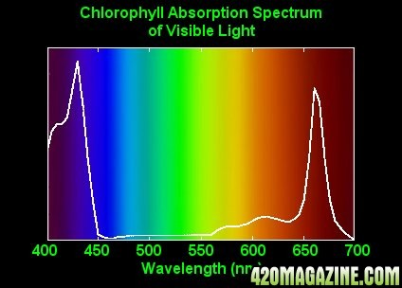
.
Коэффициент поглощения характеризуется сильной и специфической для каждого вещества зависимостью от частоты света. Зависимость коэффициента поглощения от частоты определяет спектр поглощения данного вещества и часто имеет очень сложный вид.
kλ
λ
Спектр поглощения хлорофилла
The visible and UV spectra of liquid water

Slide 20
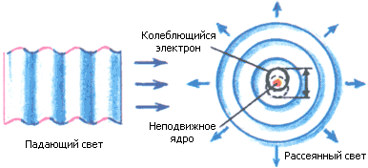
Рассеяние света
Луч света представляет собой электромагнитную волну (точнее, набор волн), электрическое поле которой периодически меняется – осциллирует – и вынуждает колебаться с такой же частотой электронное облако, окружающее атом. Но при этом колеблющиеся электроны сами становятся источниками вторичных электромагнитных волн. Вторичные волны являются когерентными и интерферируют.
Соответствующий расчёт показывает, в однородной среде вторичные волны полностью гасят друг друга во всех направлениях, кроме направления распространения первичной волны.

Slide 21
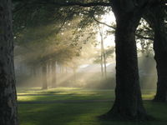
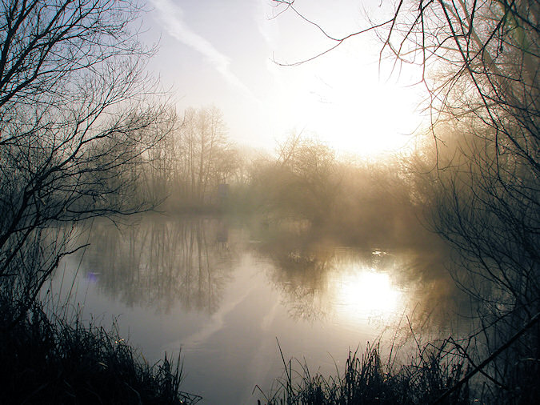
.
Рассеяние света в результате дифракции возникает только в оптически неоднородной среде, например в мутной среде(дым, туман, запыленный воздух и т.п.). Дифрагируя на неоднородностях среды, световые волны создают дифракционную картину, характеризующуюся довольно равномерным распределением интенсивности по всем направлениям.

Slide 22
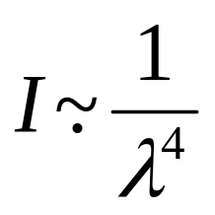
.
Если размеры неоднородностей малы по сравнению с длиной световой волны
(не более 0,1λ), интенсивность рассеянного света оказывается пропорциональной четвёртой степени частоты или обратно пропорциональной четвёртой степени длины волны.
Эта зависимость носит название
закона Рэлея.

Slide 23
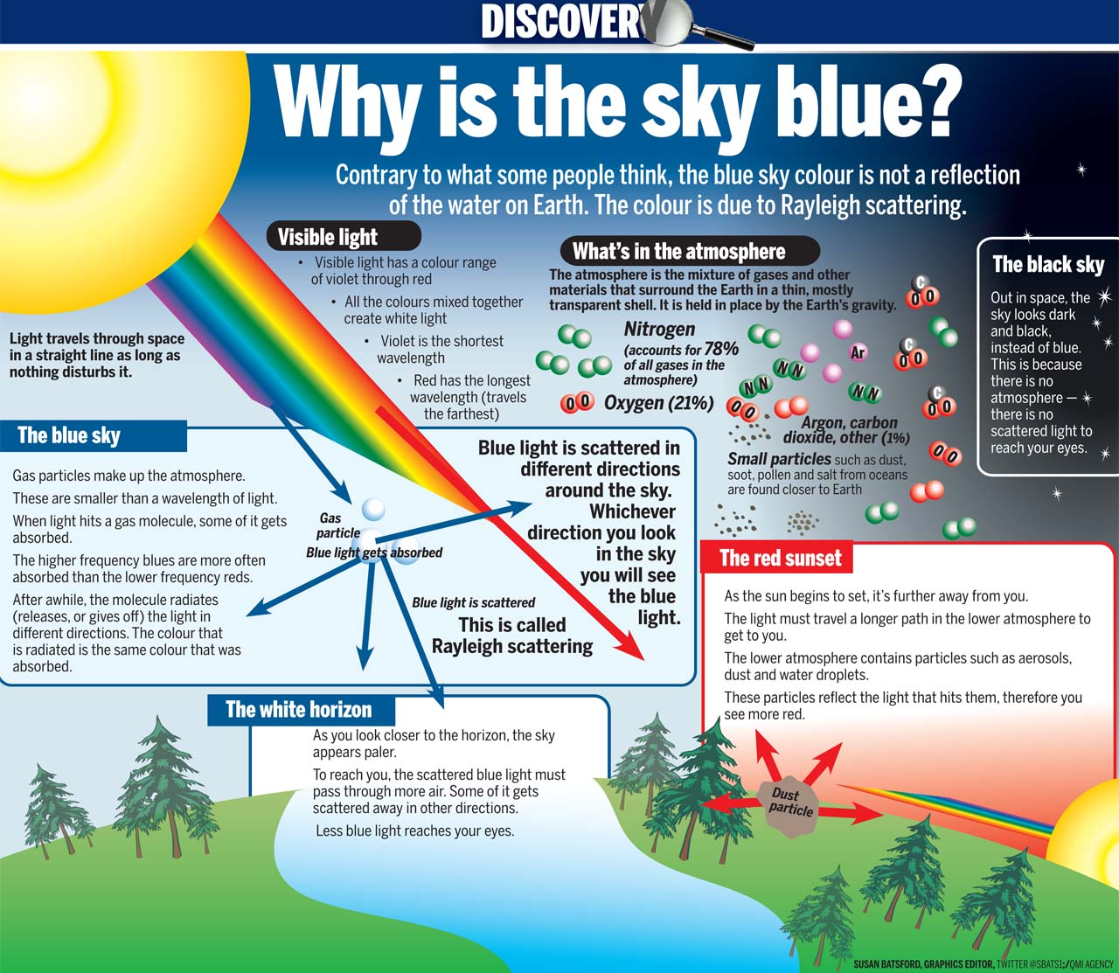
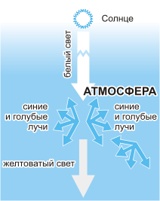
.
Голубой цвет неба объясняется рассеянием солнечных лучей на флуктуациях плотности молекул в атмосфере Земли.

Slide 24
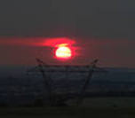
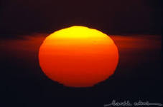
.
По этой же причине солнечный диск при закате и восходе кажется красным.

Slide 25



